Slide 1


Ромашка в технике бисероплетения мастер-класс
1 часть
Котелевец Д.А., ПДО,
ТО «Бисеринка», стартовый уровень,
МБОУ ДО ЦТ «Мастер»

Slide 2
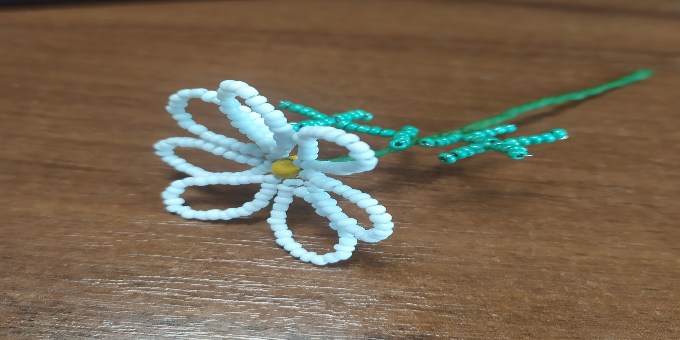
Готовое изделие

Slide 3
Для работы потребуется:
Бисер №12 (белого и зеленого цветов);
Желтые бусины;
Проволока 0,3 и 0,7;
Ножницы;
Линейка;
Тейп-лента;

Slide 4
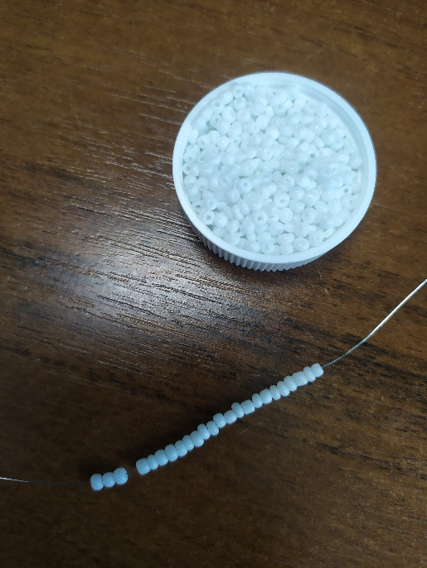
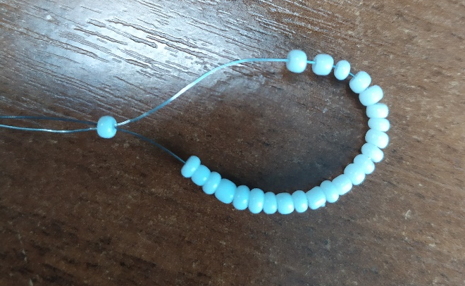
1 этап плетем ромашку
Берем проволоку 0,3 мм, отрезаем 30см, набираем 25 бисеринок, располагаем бисеринки посередине;
Берем любой конец проволоки и пропускаем через первую бисерину;

Slide 5
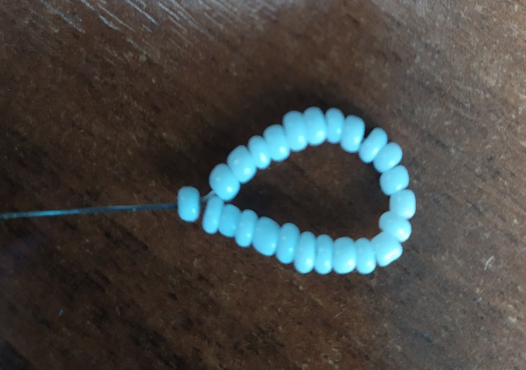
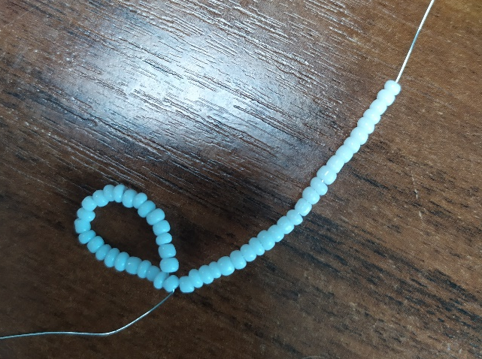
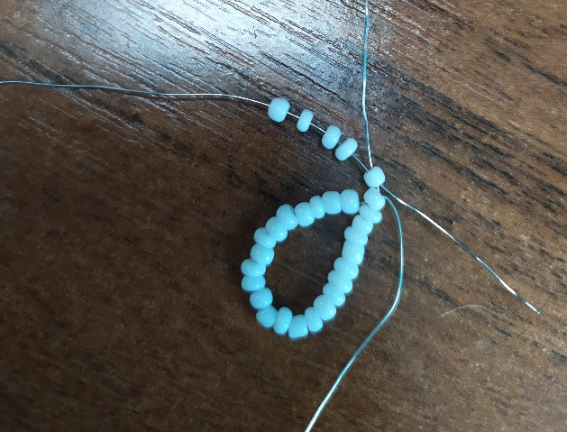
Затягиваем проволоку;
Набираем еще 25 бисеринок на любой конец проволоки;
Концом проволоки пропускаем также через первую бусинку и затягиваем;

Slide 6
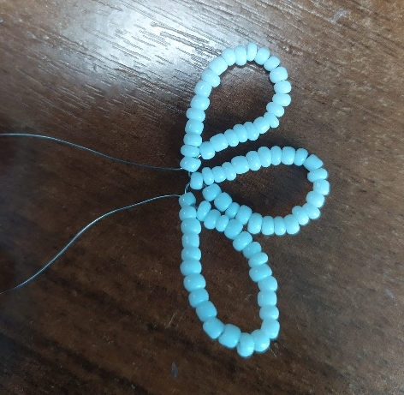
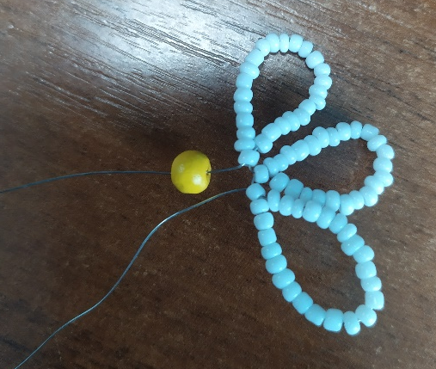
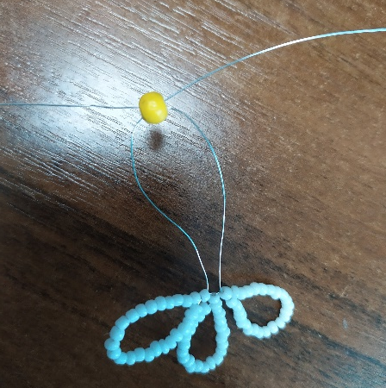
Таким же образом плетем третий лепесток;
Берем желтую бусину 0,7 мм, надеваем на любой конец проволоки;
Вторым концом проволоки пропускаем через бусину в обратном направлении, затягиваем проволоку;

Slide 7
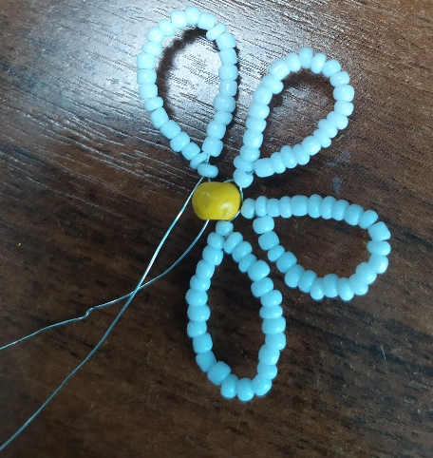
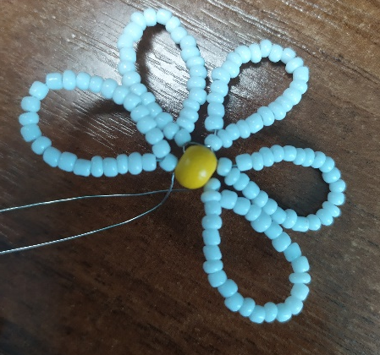
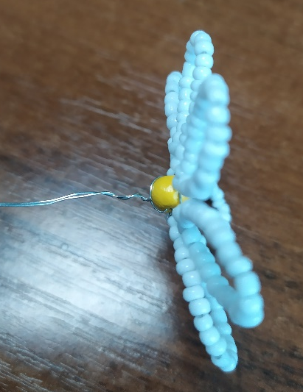
На любой конец проволоки набираем 25 бисерин и пропускаем через первую бисеринку, таким образом получается 4-й лепесток ромашки;
Таким же образом плетем 5, 6 и 7 лепестки ромашки;
Скручиваем концы проволоки;

Slide 8
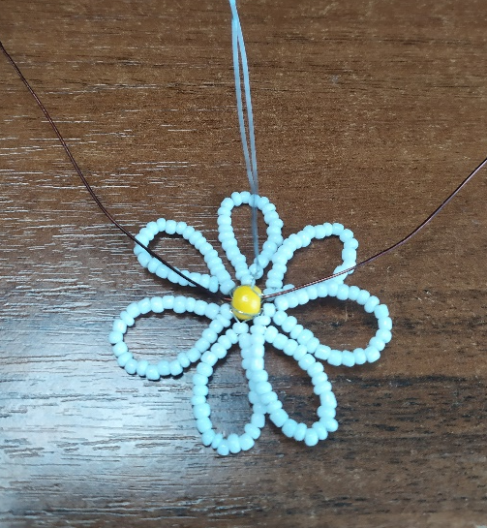
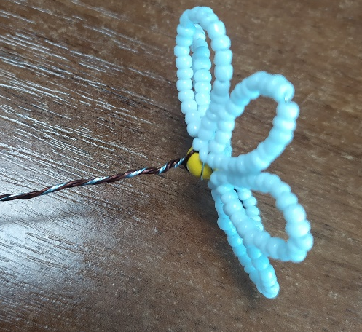
Берем проволоку 0,7 мм длиной 15 см, пропускаем через желтую бусинку;
Скручиваем проволоку вместе. Заготовка цветочка готова;

Slide 9
СПАСИБО ЗА ВНИМАНИЕ!!!
ТВОРЧЕСКИХ УСПЕХОВ!!!
Продолжение следует…

